Slide 1
Heure Du Jeudi
14/11/2019
Crédit immobilier
Nouvel outil de traitement des renégociations

Slide 2
Sommaire
Le contexte et la stratégie CEGEE
La démarche commerciale et la défense du PNB
Le nouvel outil

Slide 3
Contexte et stratégie
Le volume et l’accélération des demandes de renégociations nous a amené à revoir notre stratégie, notre process et notre outil
Nombre de demandes de renégociation
Eléments d’analyse
Depuis le 1er janvier, un total de 8.657 demandes
En moyennes hebdo
  78 demandes au 1er trimestre
  227 au 2ème trimestre
  265 au 3ème trimestre
Sur le 4ème trimestre
  1.246 demandes
  249 en moyenne hebdo
janv. | févr. | mars | avr. | mai | juin | juil. | août | sept. | oct. | nov. | déc.
Le Comité des Prix a décidé de
  proposer des conditions dynamiques tout en défendant notre PNB
  lancer les travaux pour disposer d’un nouvel outil plus efficace et plus fiable
Source : BPCE Solutions Crédit

Slide 4
Contexte et stratégie
Le schéma délégataire actuel a fortement évolué pour plus de simplicité et de réactivité dans un contexte où nous ne voulons pas perdre de client
➔ Conditions de taux selon les démarches du client (offre concurrente ou pas)
➔ Conditions de frais destinées à défendre notre PNB immédiat
* taux d’équilibre :
les conditions concurrentes (taux, durée, frais, capital emprunté) permettent de calculer le coût total du crédit externe
à partir de ce coût total, ramené à notre capital restant dû, nous pouvons calculer un taux d’équilibre
ce taux d’équilibre permet de caler notre proposition sur le même niveau de coût total pour le client
 | Conditions de taux |  | Conditions de frais
 | Sans offre concurrente | Avec offre concurrente | Frais de renégociation 1 semestre d’intérêt sur le CRD calculé au taux moyen du crédit sans pouvoir dépasser 3% | Frais d’avenant 500 euros
Niveau Agence | taux renégociation ≥ taux barème crédit mini DA | aucune délégation | aucune délégation | aucune délégation
Niveau DR - DT | pas de délégation supplémentaire sur le niveau agence | taux renégociation ≥ taux d’équilibre* sur offre concurrente | toute dérogation | toute dérogation
Niveau Direction Marché | toute dérogation | toute dérogation | toute dérogation | toute dérogation

Slide 5
Sommaire
Le contexte et la stratégie CEGEE
La démarche commerciale et la défense du PNB
Le nouvel outil

Slide 6
Démarche commerciale et PNB
Une renégociation gagnant-gagnant nécessite de poursuivre le développement d’une relation commerciale de confiance tout en défendant notre PNB
Toute renégociation a des impacts négatifs sur notre PNB et nous devons adopter une démarche complète permettant d’aboutir à une renégociation gagnant-gagnant
Analyser la demande client en amont du RDV
  Qualité de la relation commerciale
    Les engagements initiaux ont-ils été respectés et le sont-ils toujours ?
      Assurance emprunteur CNP (déliaison possible)
      Domiciliation des revenus (totale, partielle …)
      Package de services (forfait, bouquet, formules …)
      Autre(s) produit(s) : épargne, IARD avec MRH …
    Quel est le degré de satisfaction du client ?
  Qualité du risque
    Notation Bâle II, incidents …
  Évaluation du potentiel client
    Profil et revenus professionnels
    Environnement familial et capacité d’accroissement du patrimoine
  Évaluation du risque de perte de relation
    Le client a-t-il une proposition concurrente précise ?
    Le risque est-il réel ? avec d’autres conséquences ?
1

Slide 7
Démarche commerciale et PNB
Une renégociation gagnant-gagnant nécessite de poursuivre le développement d’une relation commerciale de confiance tout en défendant notre PNB
Préparer son étude de renégociation en amont du RDV
  Le nouvel outil permet de préparer son RDV et d’échanger avec son DA sur les risques et opportunités de la demande
  Définir notre position (positive ou négative) et nos conditions de renégociation
    Taux
    Frais
  Définir les univers sur lesquels nous souhaiterions de nouveaux engagements du client et pourrions envisager un équipement additionnel
  Calculer les impacts de la renégociation et le gain prévisionnel client
  Avoir à l’esprit que le gain client représente la perte en PNB pour la CEGEE
Si refus, expliquer les raisons qui nous amèneraient à ne pas renégocier le crédit
  Engagements initiaux non respectés
  Relation commerciale insuffisante
  Incidents sur le compte
  Durée restante et/ou CRD faibles, gain réduit
  Plus de rallongement de durée possible
2
3

Slide 8
Démarche commerciale et PNB
Une renégociation gagnant-gagnant nécessite de poursuivre le développement d’une relation commerciale de confiance tout en défendant notre PNB
Positiver l’entretien dès lors que nous serons favorables à sa demande
  Posture commerciale : lui montrer que nous prenons en compte sa démarche et que nous avons la volonté de poursuivre une relation de confiance
  Découverte client : lui proposer de faire un bilan global
  Adapter la proposition : s’appuyer sur la préparation réalisée et argumenter sur le détail de la proposition
  Se préparer à des objections
  Lui donner des informations sur la suite du traitement de sa demande
    Confirmation des conditions et délai si l’accord est soumis à un niveau délégataire supérieur
    Délai de réalisation de l’avenant par BPCE Solutions Crédit
    Réception de l’avenant pour signature, renvoi de l’avenant
    Date de prélèvement de la 1ère échéance avec impact de la renégociation
  Souscrire à l’équipement additionnel et/ou programmer un nouveau RDV
4

Slide 9
Démarche commerciale et PNB
Nous devons adapter nos propositions de renégociations aux enjeux, avec des conditions ajustées et un équipement additionnel
#3 - situation renégociée
Nouveau taux 1,50%
➔ une renégociation est toujours une perte de PNB
➔ toujours tarifer les frais pour un PNB immédiat
PNB sur 5 ans
Facturation frais 1.760€
Perte sur marge initiale -2.127€
Assurance CNP 1.675€
Bouquet et MRH 679€
1.987€
➔ compenser le PNB par un équipement additionnel
Crédit conso +1.080€
(avec assurance CNP et frais de dossier)
3.337€
➔ l’assurance CNP est un accessoire majeur pour notre PNB
➔ le PNB assurance est divisé par 6 sur un contrat Ecureuil ADE Service
➔ le PNB assurance est nul pour toute autre délégation
➔ la captation des flux (revenus) permet d’équiper le client en services
➔ ajuster les conditions
Taux +0,05% à 1,55% + 270€
2.257€
#1 - situation actuelle
Taux de crédit 2,10%
PNB sur 5 ans
Marge sur taux 1.054€
Assurance CNP 1.661€
Bouquet et MRH 679€
3.394€
#2 - le client renégocie son crédit à la concurrence
PNB sur 5 ans
Facturation IRA 1.260€
Marge sur taux 0€
Assurance CNP 0€
Bouquet et MRH 0€
1.260€
➔ perdre une relation commerciale est toujours le pire cas de figure
➔ sauf si la relation actuelle est déjà insuffisante
➔ sauf si notre PNB continuerait à se dégrader sans contrepartie(s)
Simulation réalisée sur un CRD de 120.000 euros, durée restante de 180 mois, taux actuel 2,10%,
assurances CNP à 0,50% calculée sur CRD quotités à 140%
Frais de renégociation 1.260 euros, frais d’avenant 500 euros, nouveau taux 1,50%

Slide 10
Sommaire
Le contexte et la stratégie CEGEE
La démarche commerciale et la défense du PNB
Le nouvel outil

Slide 11
Nouvel outil
Un nouvel outil performant au service de notre développement
➔ Le nouvel outil a été construit avec plusieurs objectifs
  Sécuriser les données afin de traiter les demandes avec plus de fiabilité dans un soucis de satisfaction client
  Permettre de réaliser les calculs et la proposition de renégociation
    Sur tout type de crédit du marché des particulier
    Sur tout type d’assurance emprunteur
  Afficher des informations synthétiques de la relation client afin d’orienter le niveau de proposition et l’équipement complémentaire destiné à compenser notre effort
  Partager un outil unique avec un workflow délégataire intégré
➔ Un dossier ‘administratif’ à jour est un pré-requis à toute demande
  DRC
  EAI
  Coordonnées clients : mail, téléphone, opt-in, adresse
➔ L’outil est accessible dans la rubrique des commerciaux en accès rapide dans l’onglet particuliers et dans la partie crédit / crédit immobilier / renégociation

Slide 12
Nouvel outil
Le nouvel outil permettra de traiter un maximum de dossier dès livraison du lot 1
 | Lot 1 (livré) | Lot 2 (prévisionnel) | à l’étude | non géré
Type emprunteur | Particuliers SCI |  | Employés | PRO
Interfaçage | Crédit* Client* *avec données complémentaires Notation Bâle II Complétude DRC
Type crédit | Primo Primo+ PAS | Primolis In-fine | CHF | Taux variables
Type assurance | CNP CI CNP CRD in CNP CRD out
Calculs | Frais de renégociation sur taux moyen Frais d’avenant
Proposition concurrence | Saisie détaillée Impact tarifaire Restitution taux d’équilibre Téléchargement pièce jointe
 | Statuts d’avancement dossier Profils métiers PART Schéma délégataire Workflow 3 niveaux |  | Métiers GP et PRO (selon réorganisation)
Formulaire BPCE SC | Format xlsx | Format pdf
 | Données complémentaires crédit (top CNP, top dossier déjà renégocié) Données complémentaires client (revenus domiciliés, total collecte, top MRH, top forfait-bouquet-formule, top CONSO)

Slide 13
Nouvel outil
Les points de vigilance à retenir
➔ Certains types de crédit ne seront pas traités dans le lot 1
  PRIMOLIS, in-fine et CHF
  Il faut continuer à les instruire avec les fichiers excel
➔ Les métiers GP et PRO ne pourront pas instruire de dossier de niveau délégataire supérieur
  Les dossiers ne nécessitant pas de délégation de niveau supérieur (DR-DT ou DM) peuvent être instruits et validés
  En fonction de la réorganisation en cours des filières, des développements spécifiques seront réalisés pour traiter ces demandes dérogatoires
➔ Une durée de validité de 20 jours a été définie pour le traitement des dossiers
  Une étude, sans évolution pendant 20 jours, sera classée sans suite
  Une proposition, sans évolution pendant 20 jours, sera classée sans suite
  Ce point est important en période de remontée des taux
  Toute reprise de dossier classé sans suite passe par l’ouverture d’un nouveau dossier

Slide 14
Nouvel outil
La phase de déploiement
Planning prévisionnel de déploiement
  A compter de la semaine 47, pour quelques agences pilotes
    ESSEY LES NANCY
    NANCY PLACE DOMBASLE
    SAINT MAX
  Puis en semaine 48, avec une ouverture sur les Directions de Territoire
    NANCY
  Avant la généralisation à l’ensemble de la CEGEE en semaine 49
Nous reviendrons vers vous dans l’heBBDo du 29 novembre pour confirmer le déploiement de l’outil
Le lien vers l’outil fera l’objet d’une communication spécifiques pour les agences pilotes avant d’être accessible dans la rubrique des commerciaux à compter de la semaine 49
    NOGENT SUR SEINE
    ROMILLY SUR SEINE
    SAINT JULIEN LES VILLAS
    TROYES

Slide 15
Sommaire
Le contexte et la stratégie CEGEE
La démarche commerciale et la défense du PNB
Le nouvel outil - présentation des principaux écrans de saisie

Slide 16
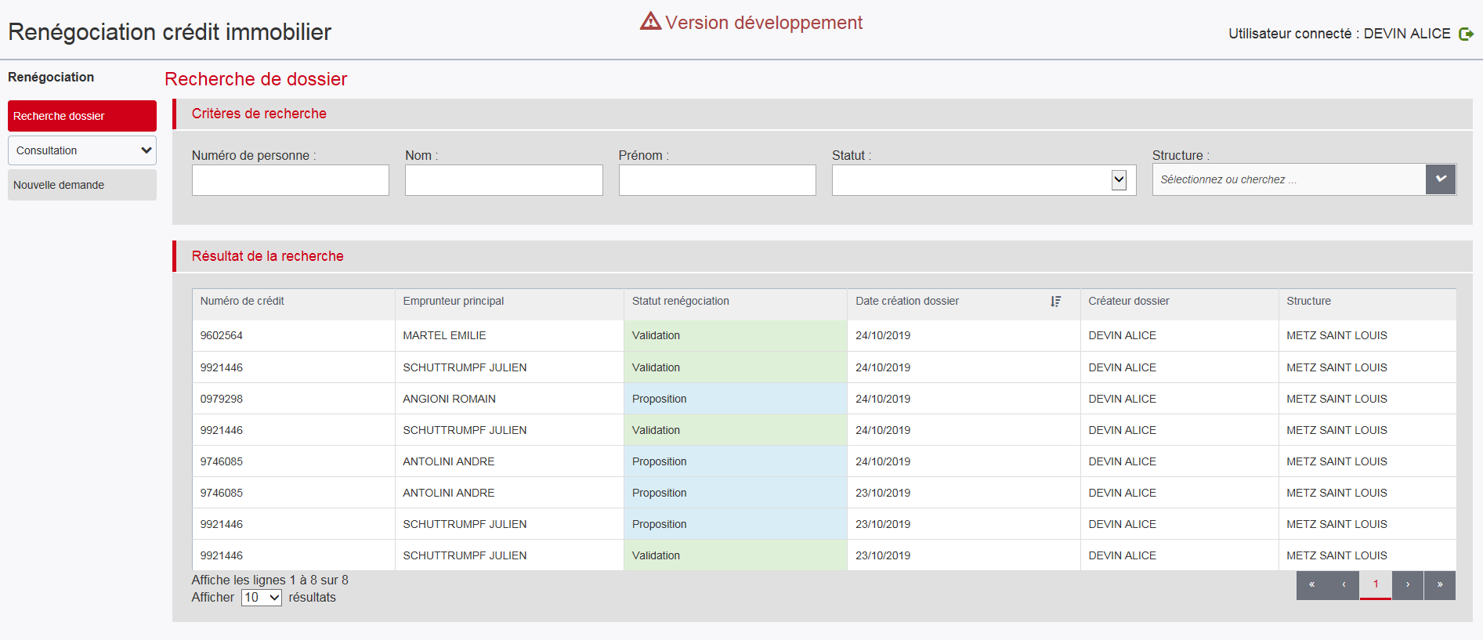
Recherche d’un dossier
  Un commercial visualise tous ses dossiers
  Un Directeur d’Agence visualise tous les dossiers de son agence
  Les dossiers sont classés chronologiquement
  Une recherche par critère est possible
  Le tri ascendant/descendant est possible sur chaque colonne
GCAgence
01234567
AAAA Bbbb
NOM GCAgence
01234578
CCCC Dddd
NOM GCAgence
01234589
EEEE Ffff
NOM GCAgence
01234123
GGGG Hhhh
NOM GCAgence
01234456
IIII Jjjj
NOM GCAgence
01234789
KKKK Llll
NOM GCAgence
01234321
MMMM Nnnn
NOM GCAgence
01234000
OOOO Pppp
NOM GCAgence

Slide 17
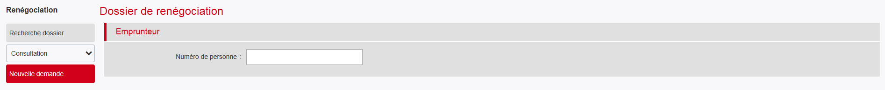
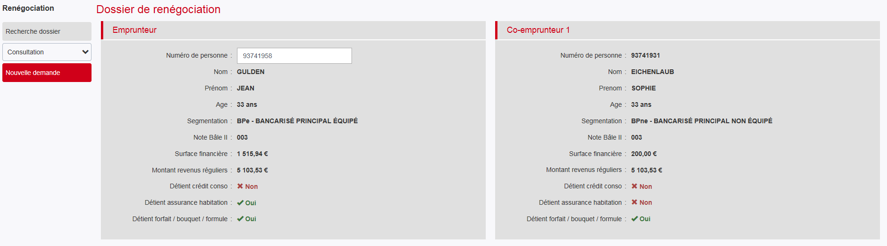
Nouvelle demande - emprunteur
  Saisir le n° de personne de l’un des emprunteurs
  Une synthèse du(des) emprunteur(s) est automatiquement rapatriée, permettant une 1ère appréciation qualitative de la relation commerciale
  ➔ Objectif : guider votre entretien vers l’équipement complémentaire à proposer
01234567
02468642
AAAA
AAAA
Bbbb
Cccc

Slide 18
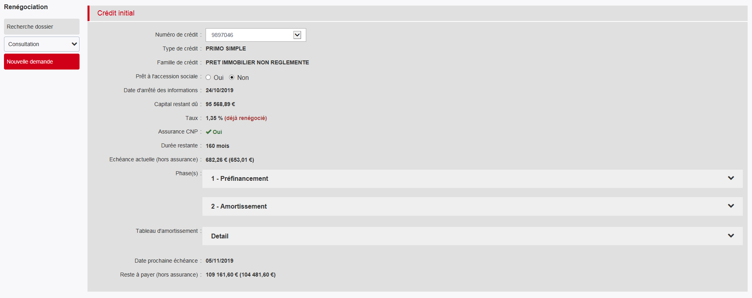
Nouvelle demande - crédit initial
  Lorsque que le client a contracté plusieurs crédits, il faut choisir le crédit à renégocier dans la liste déroulante
  Tous les principaux éléments du crédit sont automatiquement rapatriés
  ➔ Avec un zoom sur 2 informations importantes dans l’appréciation de la demande
    Une annotation spécifique (déjà renégocié) pour les dossiers concernés
    Un topage ✓Oui si le dossier est couvert par une assurance emprunteur CNP
01234567

Slide 19
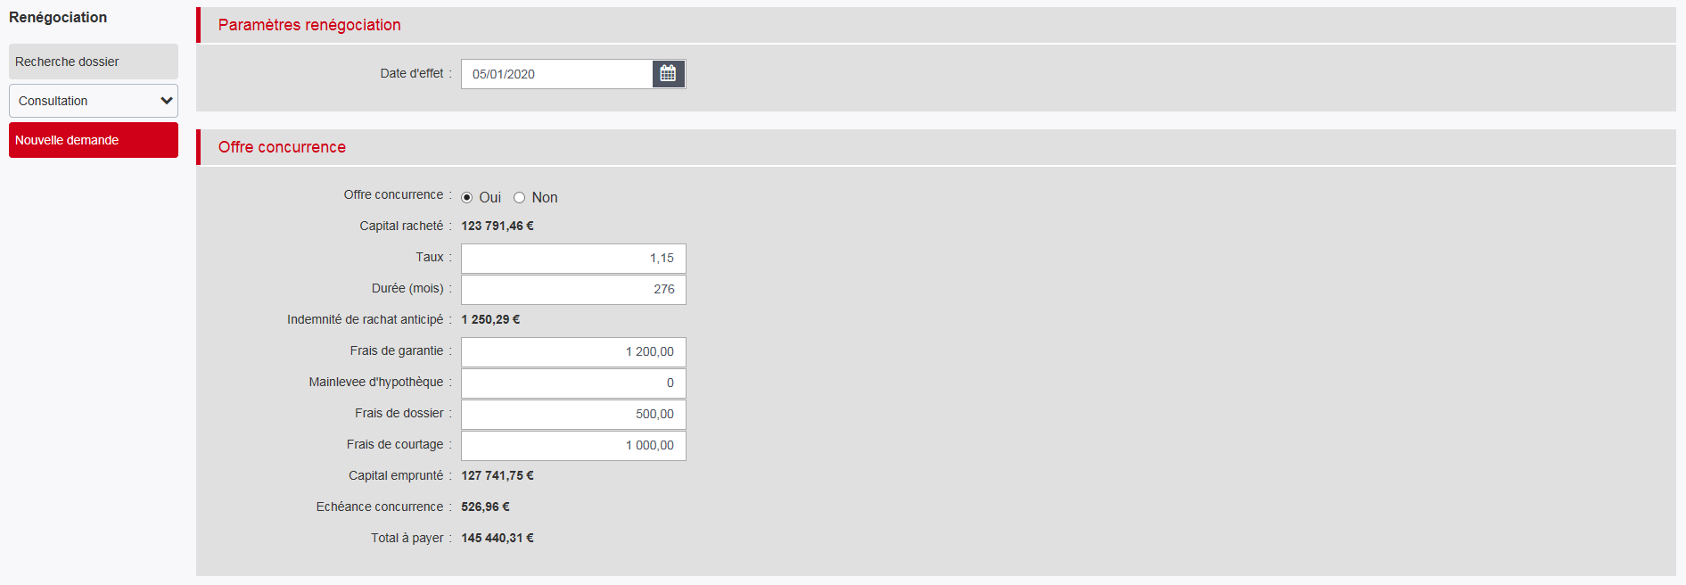
Nouvelle demande - date d’effet et proposition concurrente
  La date d’effet proposée tient compte du délai nécessaire à la transmission de la demande et à son traitement par BPCE Solutions Crédit
  Lorsque vous êtes en présence d’une proposition concurrence précise et justifiée
    Les conditions concurrentes (taux, durée et frais détaillés) doivent être saisies pour estimer le montant de l’échéance et déterminer un taux d’équilibre
    La proposition concurrente est à télécharger en pièce jointe de votre demande
Toutes les zones doivent être renseignées pour que la nouvelle échéance soit calculée
Reportez les éléments de la proposition concurrente

Slide 20
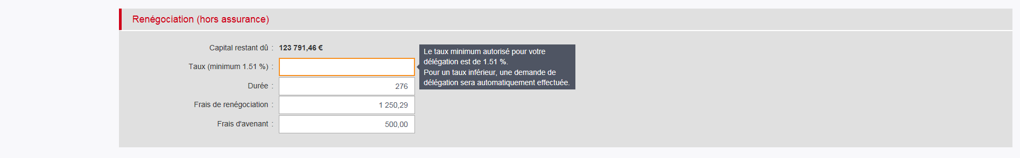
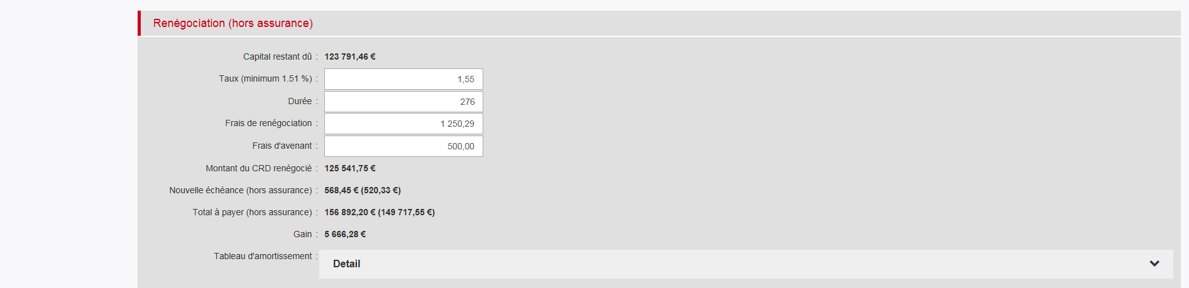
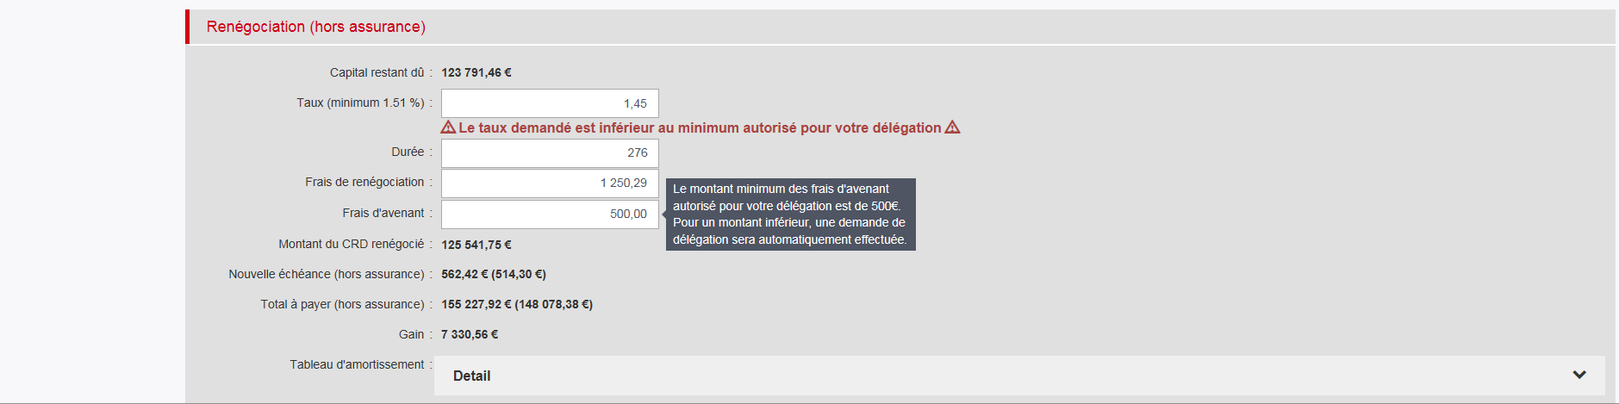
Calculs de renégociation
Le taux minimum applicable est affiché
Les frais de renégociation et frais d’avenant sont calculés automatiquement
Une info bulle restitue des précisions sur chaque champs
Taux en délégation agence
Conditions en délégation agence
La nouvelle échéance est calculée et le gain total affiché
Taux hors délégation agence
Une alerte s’affiche et le dossier devra être transmis au délégataire pour décision
Identique si une dérogation est demandée sur les frais

Slide 21
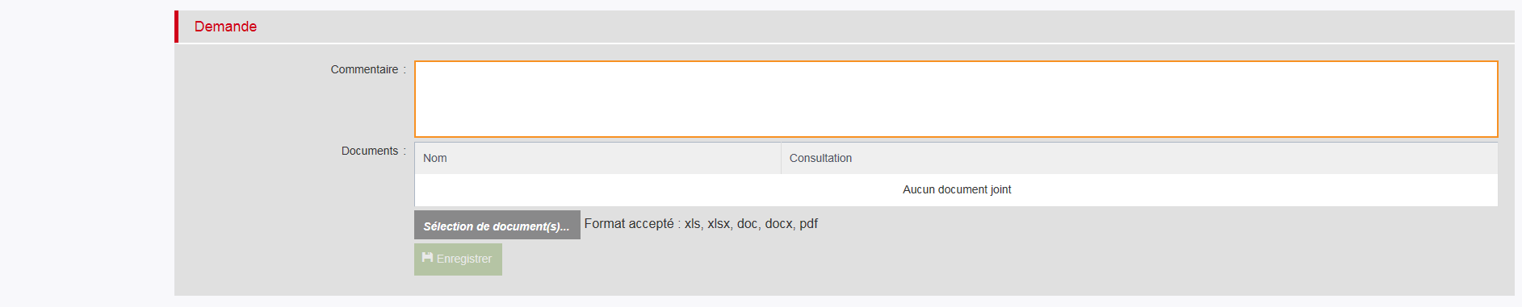
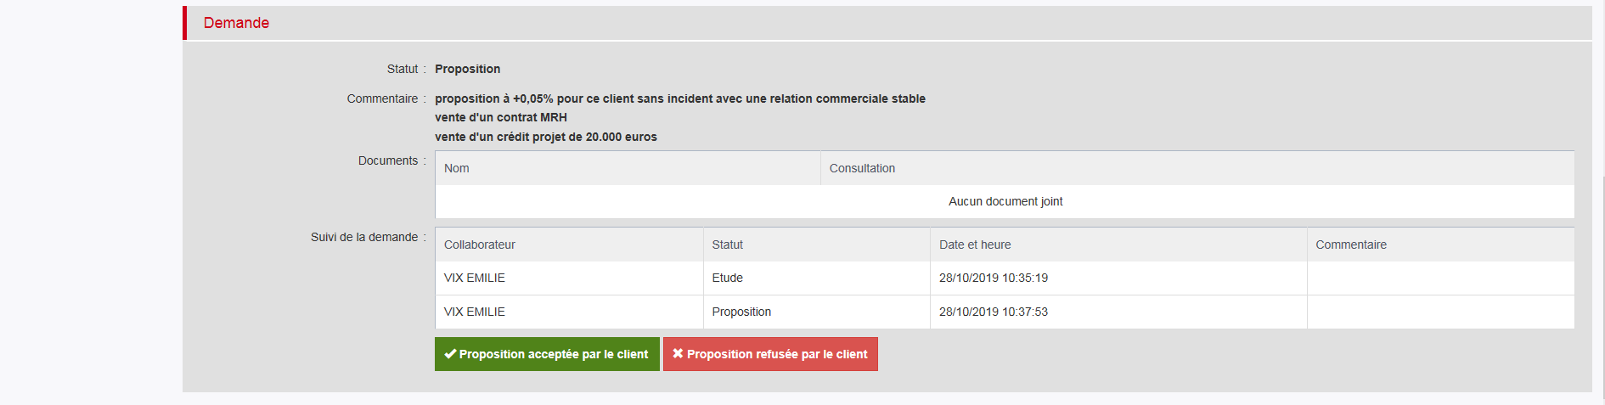
Proposition de renégociation
  La zone commentaire permet de fournir une synthèse de la demande
  La zone documents permet de télécharger la proposition concurrente, obligatoire dans le cadre d’une demande de dérogation
  Enregistrer pour sauvegarder l’étude
  Lorsque les conditions sont de votre délégation, vous pouvez effectuer la proposition
NOM GCAgence
NOM GCAgence

Slide 22
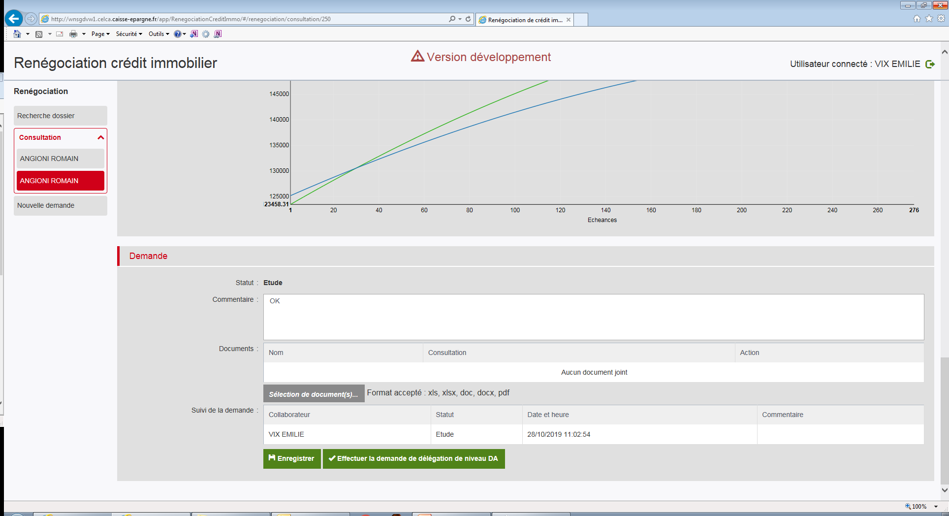
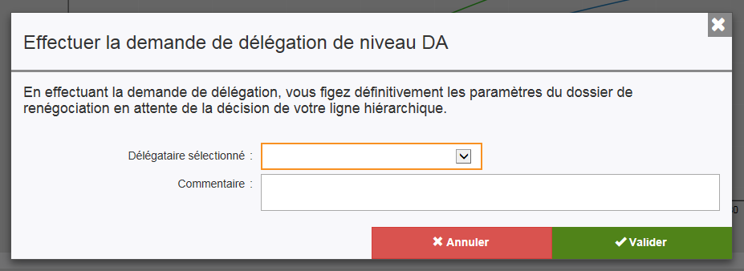
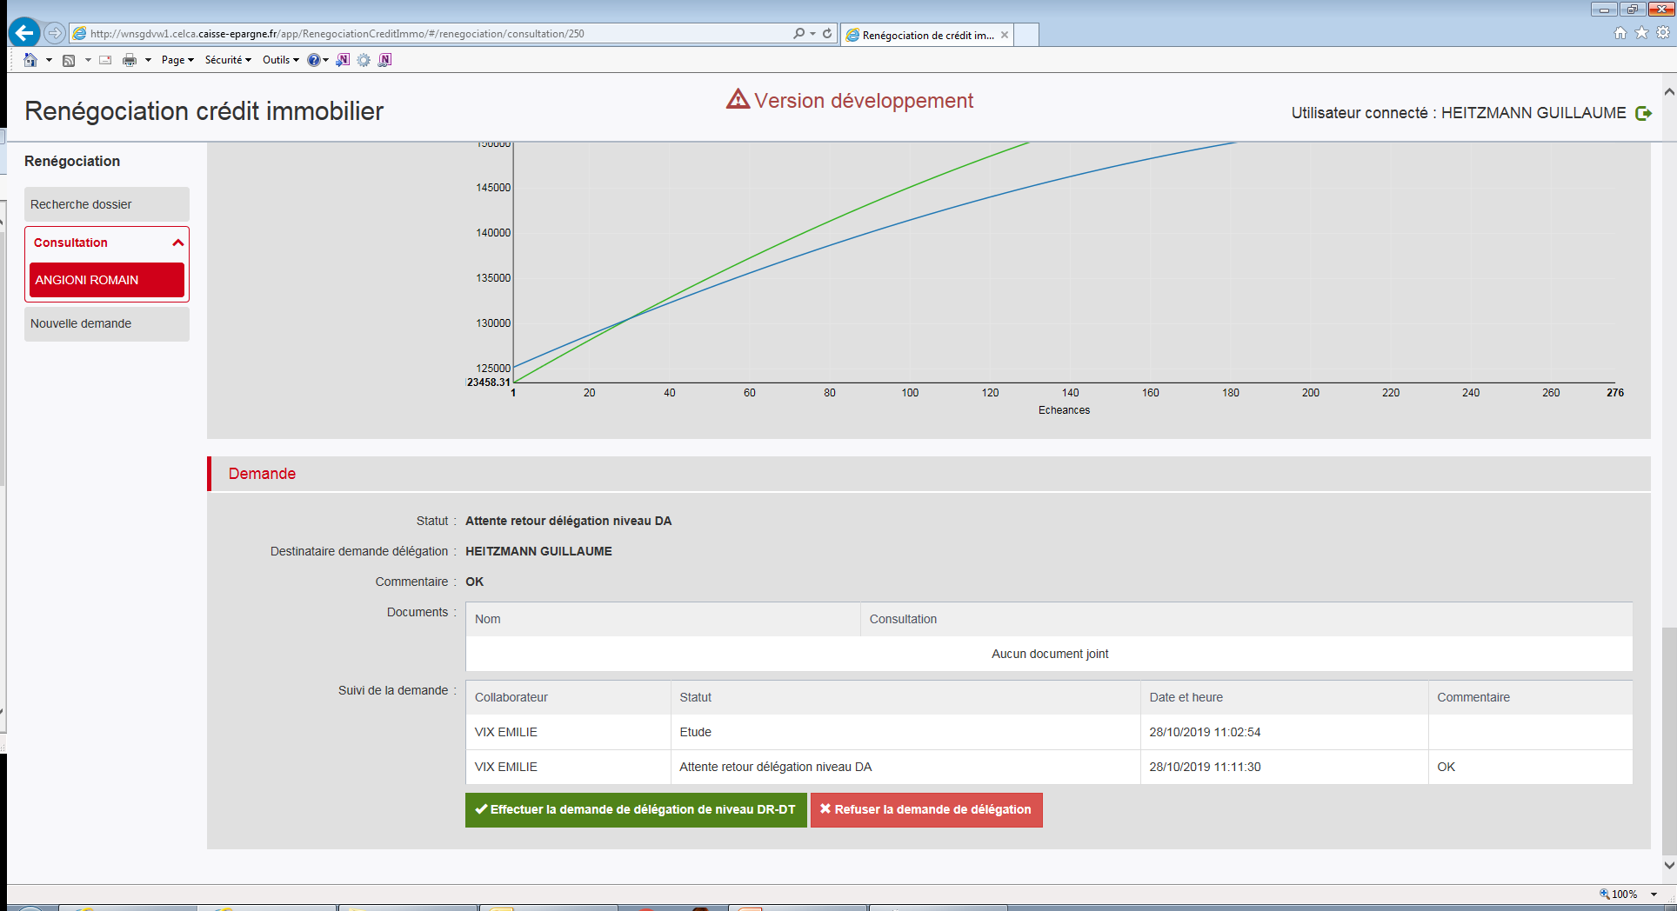
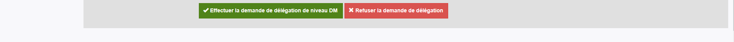
Demande de délégation
  Lorsque les conditions ne sont pas de votre délégation, vous devez effectuer une demande de délégation de niveau supérieur
  Vos délégataires de rattachement sont proposés par défaut
  Ajouter un commentaire pour motiver votre demande
  Un mail automatisé est adressé au délégataire
  Le principe est identique pour chaque niveau délégataire, sélectionner le délégataire et ajouter un commentaire

Slide 23
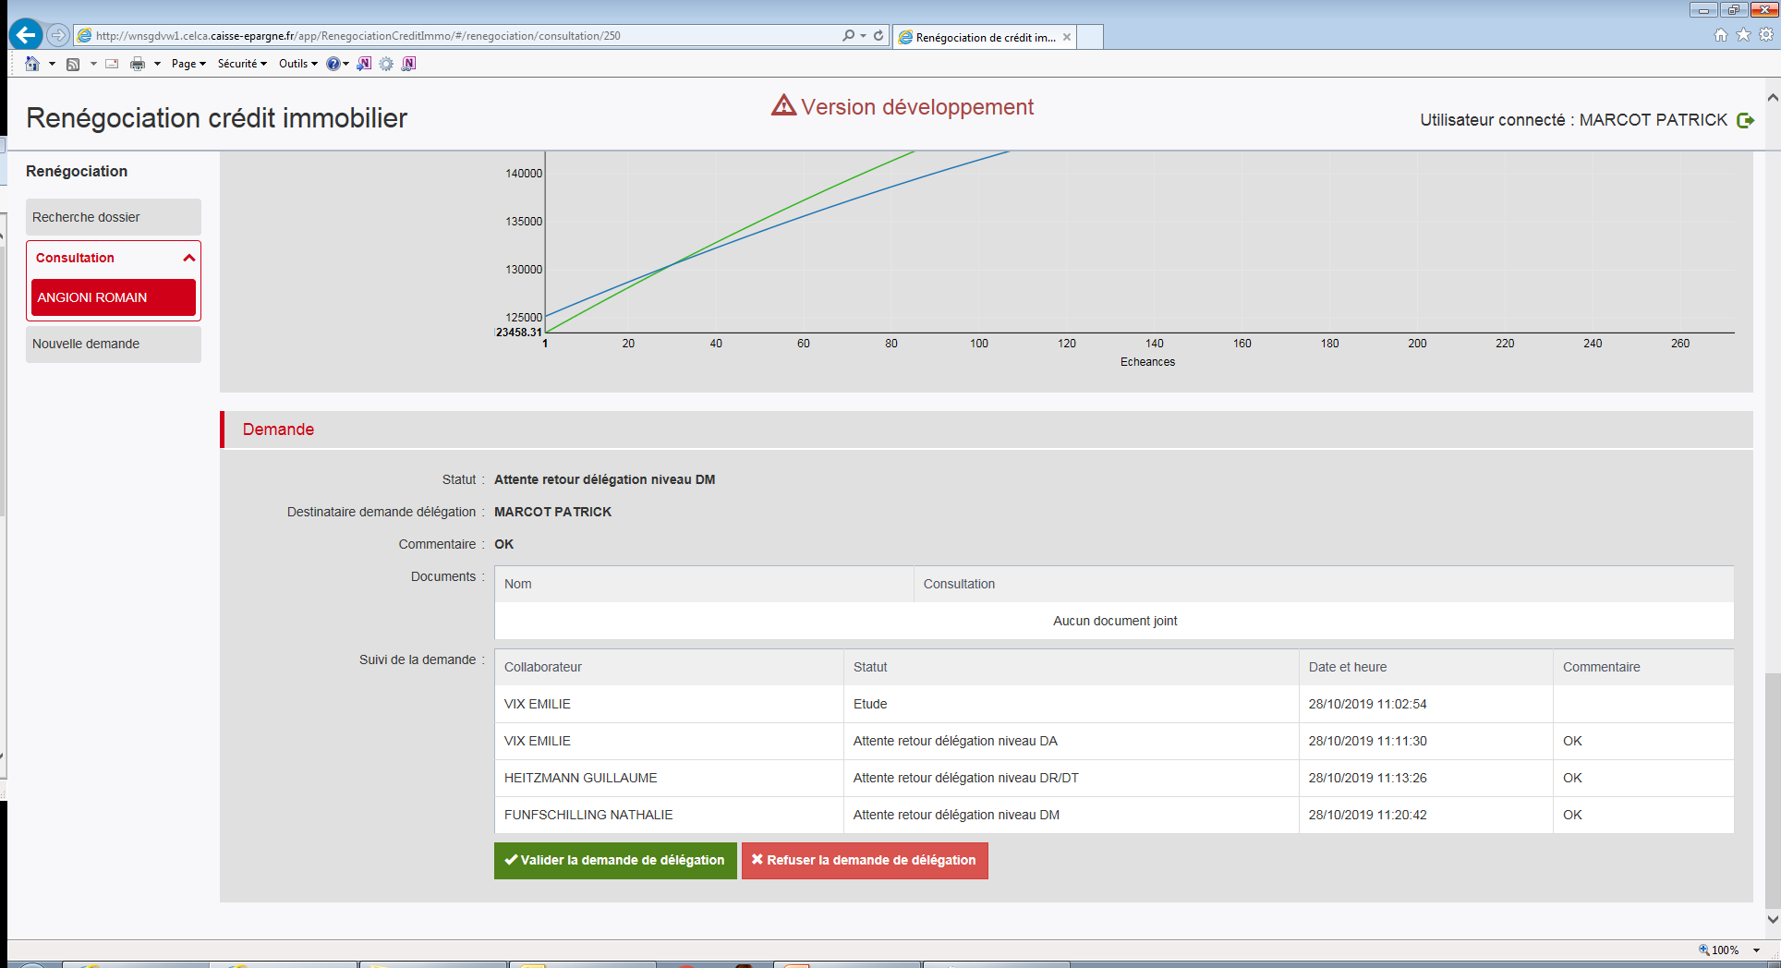
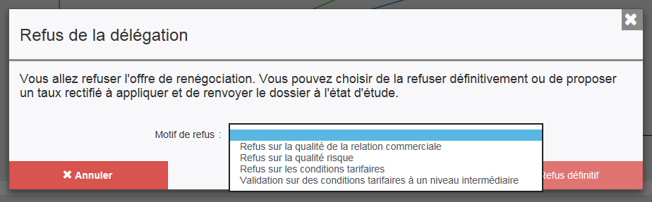
Décision de délégation
  Le délégataire sera sollicité pour
    valider la demande
    la transmettre au niveau supérieur
    la refuser
      dans ce cas, une liste déroulante propose des motifs standardisés
      dont la possibilité de proposer des conditions de taux intermédiaires
  Un mail automatisé est adressé au commercial pour signifier la décision du délégataire

Slide 24
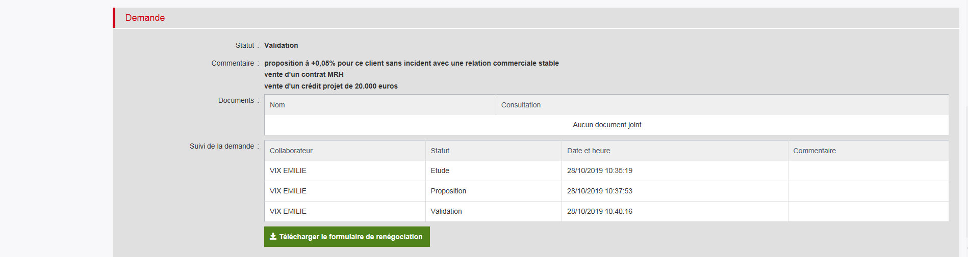
Finalisation de de la proposition renégociation
  Après accord du client sur la proposition, et après accord du délégataire si des conditions dérogatoires ont été sollicitées, vous pourrez télécharger le formulaire
  Le formulaire est à transmettre par mail à BPCE Solutions Crédit bpcesc-cegee-bdd@bpce-sc.fr
  En parallèle, vous devez saisir une prestation VISIO en partant de la synthèse client code transaction 1121
NOM GCAgence
NOM GCAgence
NOM GCAgence

